Slide 1
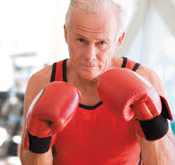
¡Regístrate en nuestro club de boxeo ahora!
¿Dónde y cuándo?
Practicamos de lunes a sábado en cualquier momento entre las siete de la mañana y las nueve de la noche.
¿Qué puede hacer este club por tú?
¿quién?
El boxeo puede ayudar a mejorar la salud de su corazón, la composición corporal y la fuerza, así como a reducir su presión arterial y ayudar a perder peso. sobre todo, el boxeo es una forma divertida de hacer algo de ejercicio y liberar el estrés de una manera segura y saludable. El boxeo ayuda a enseñar defensa personal y ayuda a desarrollar la confianza en sí mismo.
Cualquiera puede registrarse pero tienes que estar dispuesto a poner en el trabajo.
¡Nunca pierdes hasta que realmente te rindes!
¡Si trabajas duro en el entrenamiento, la lucha es fácil!

